Slide 1
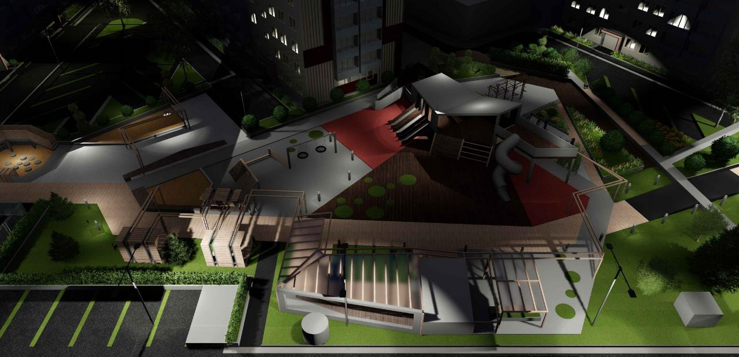
Взам. инв. №
АРХ. №
Подпись и дата
КП
Благоустройство двора по адресу: п. Приамурский,

Slide 2
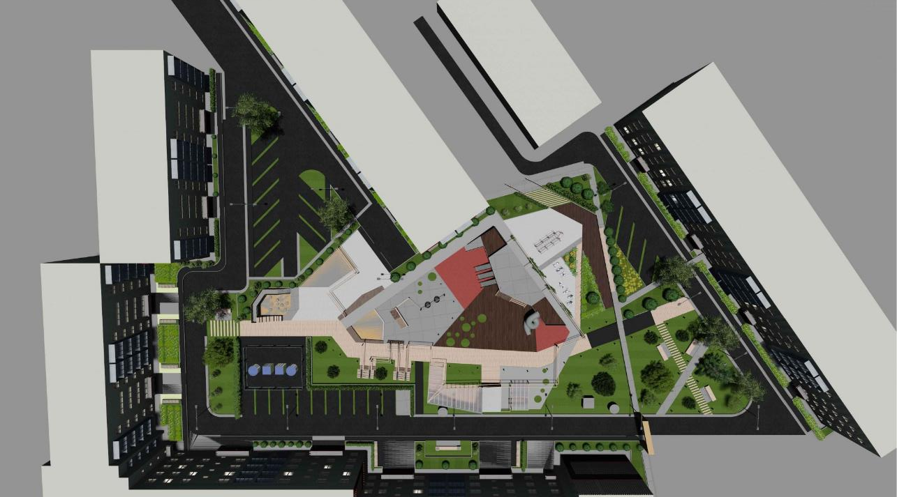

Slide 3
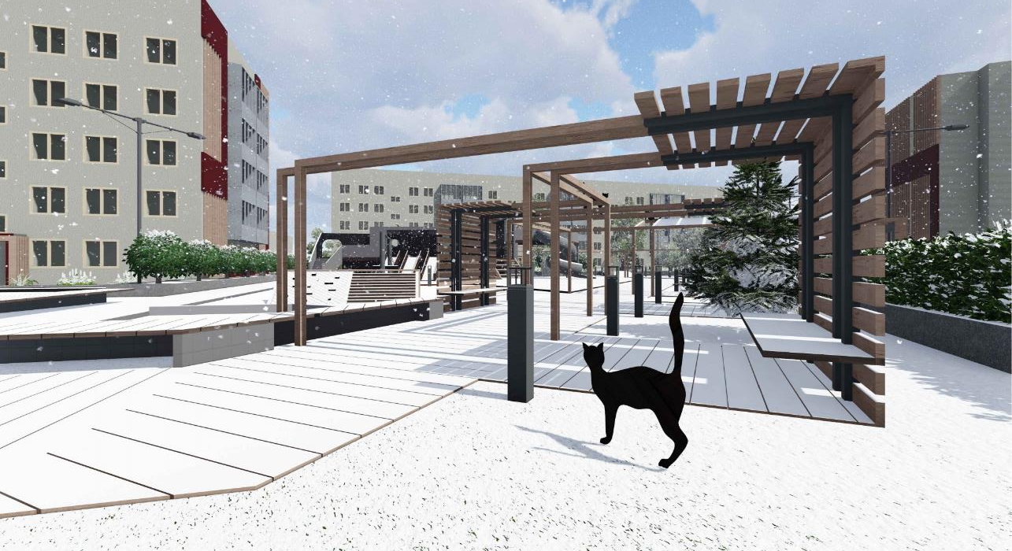

Slide 4
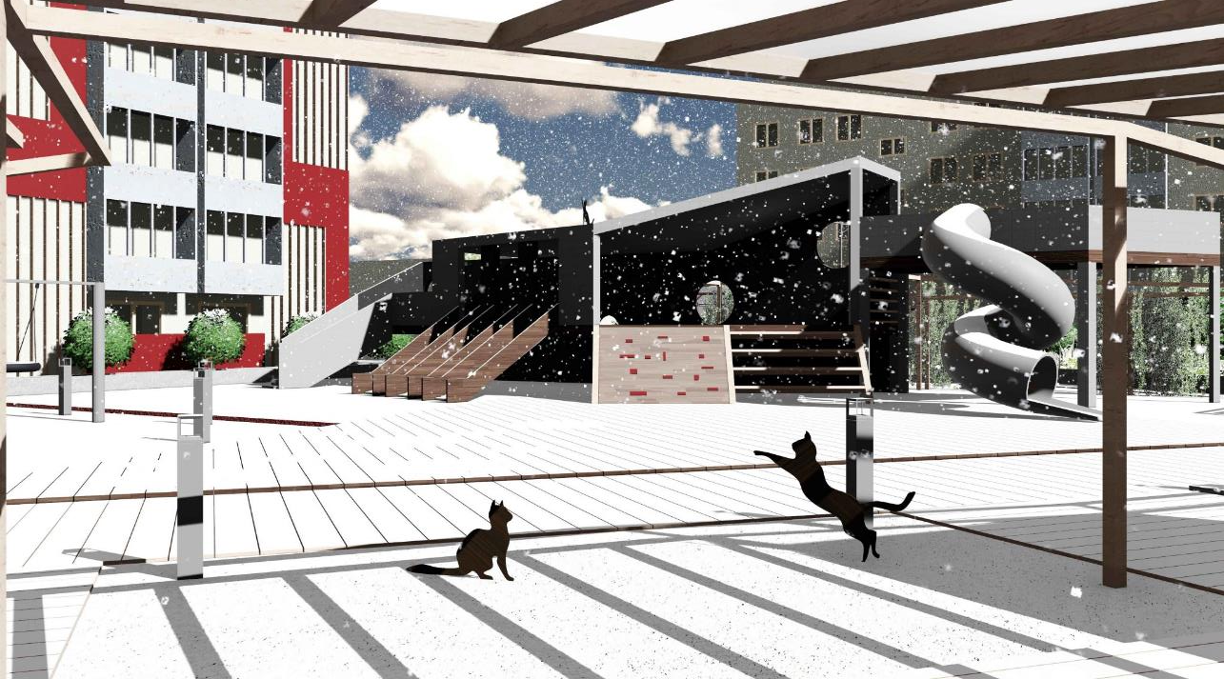
Взам. инв. №
АРХ. №
Подпись и дата
КП
Благоустройство двора по адресу: п. Приамурский,

Slide 5
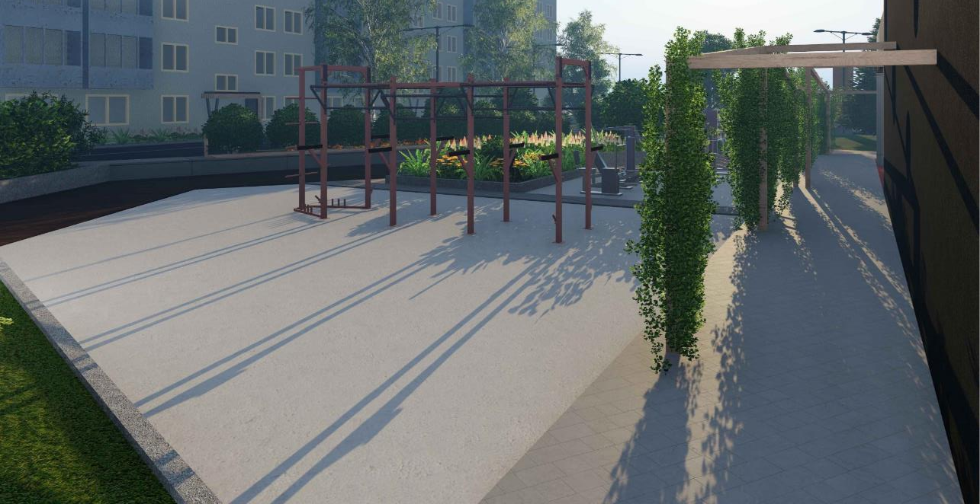
Взам. инв. №
АРХ. №
Подпись и дата
КП
Благоустройство двора по адресу: п. Приамурский,

Slide 6
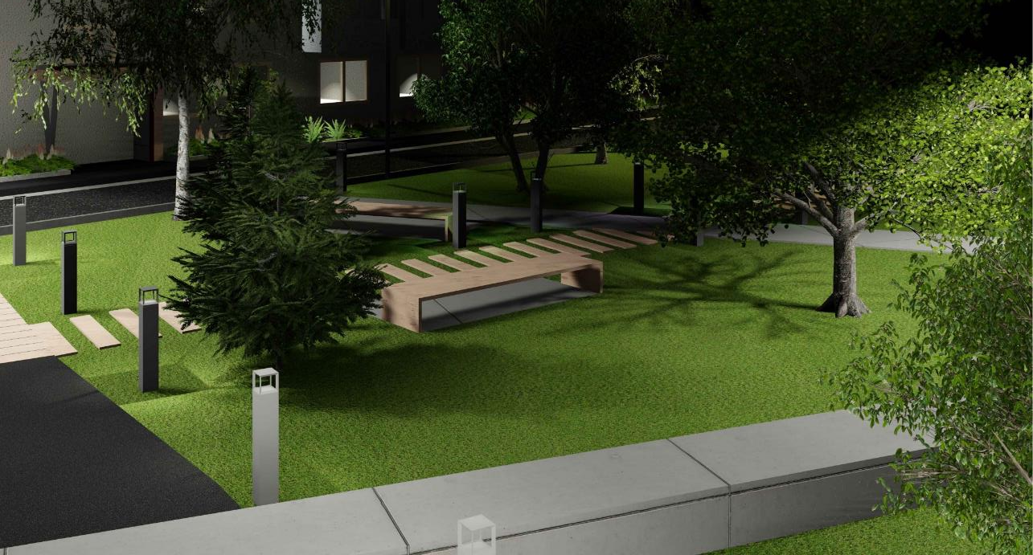

Slide 7
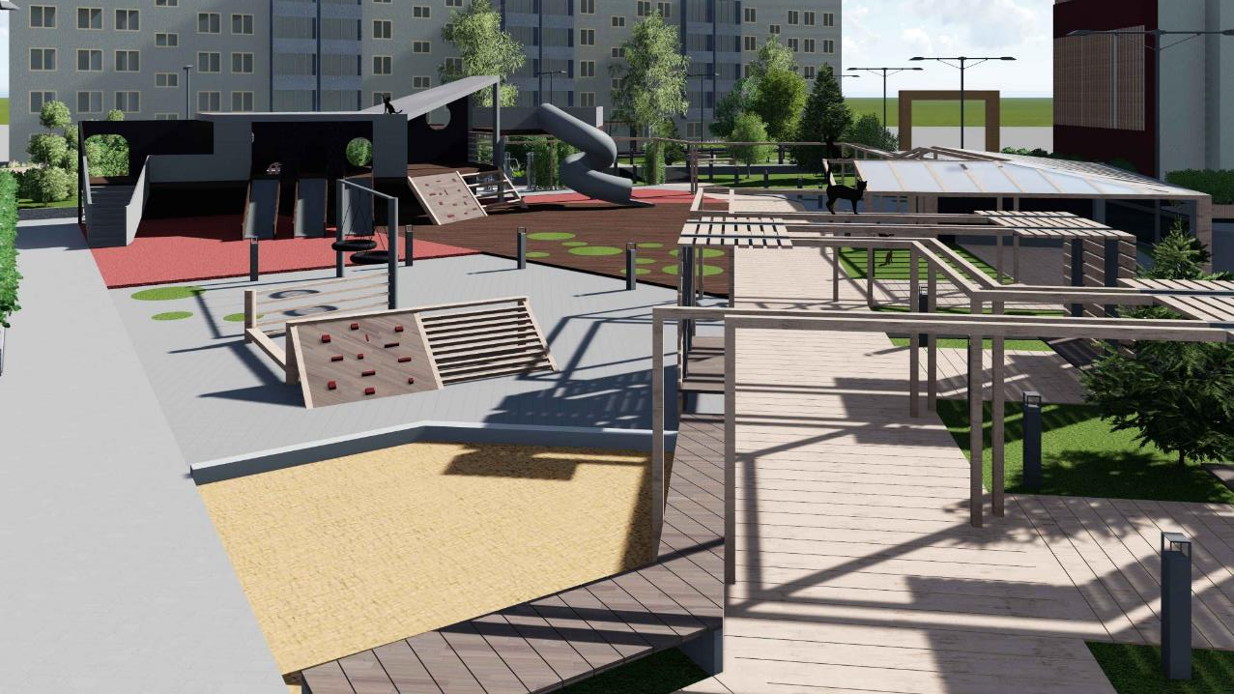
Взам. инв. №
АРХ. №
Подпись и дата
КП
Проектирование жилой среды
Благоустройство двора по адресу: п. Приамурский,

Slide 8
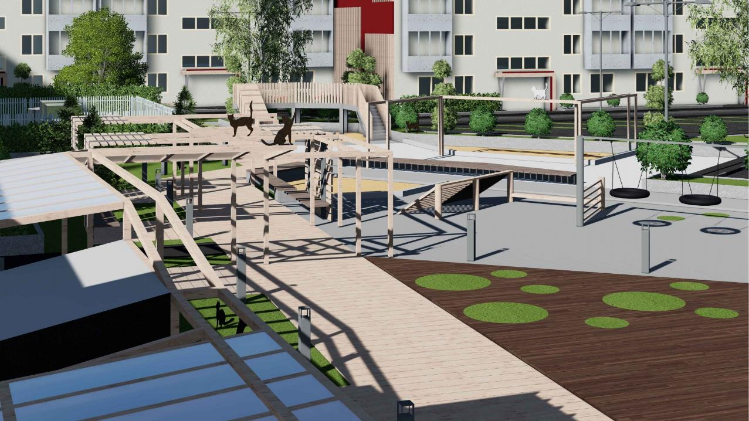

Slide 9
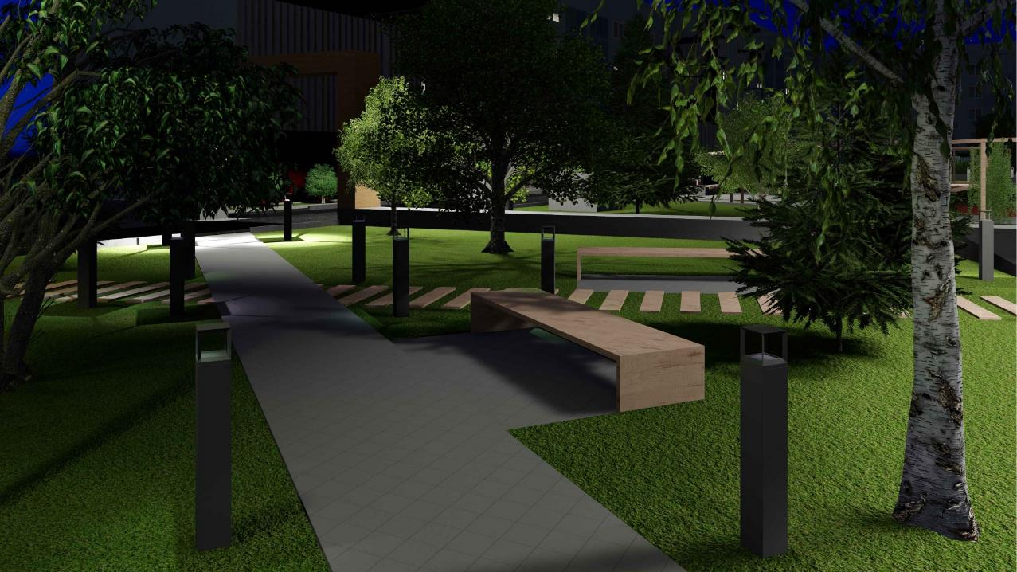

Slide 10
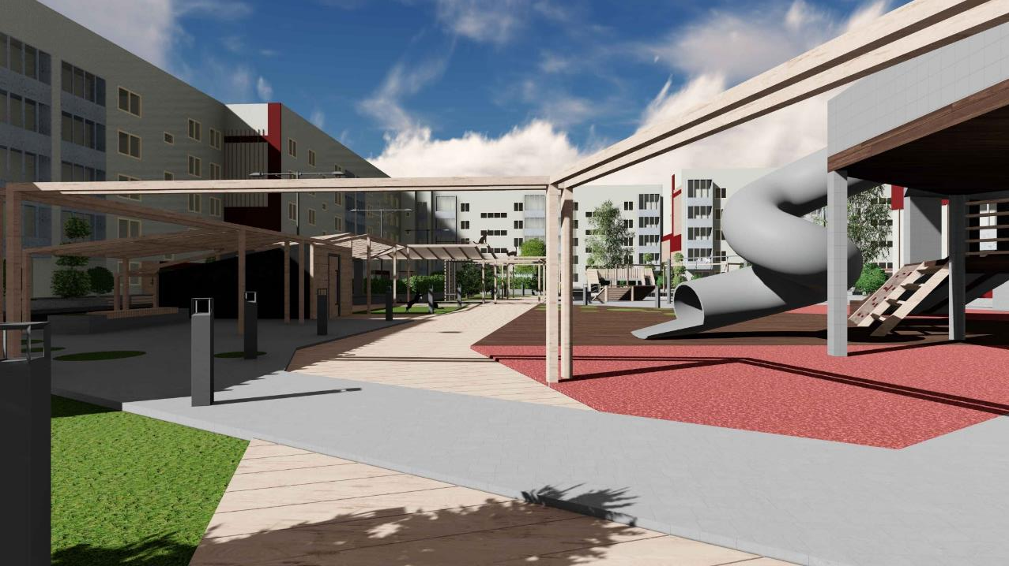

Slide 11
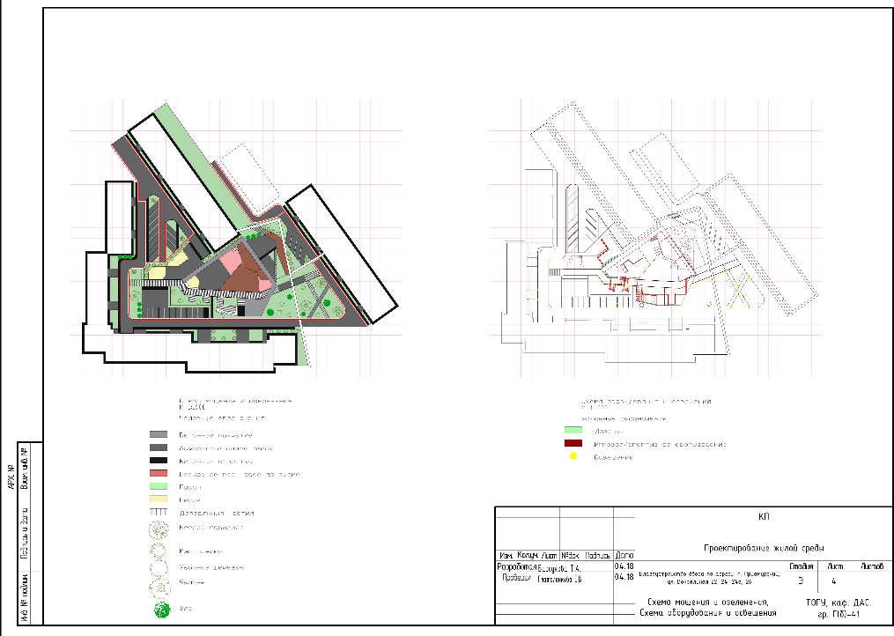

Slide 12
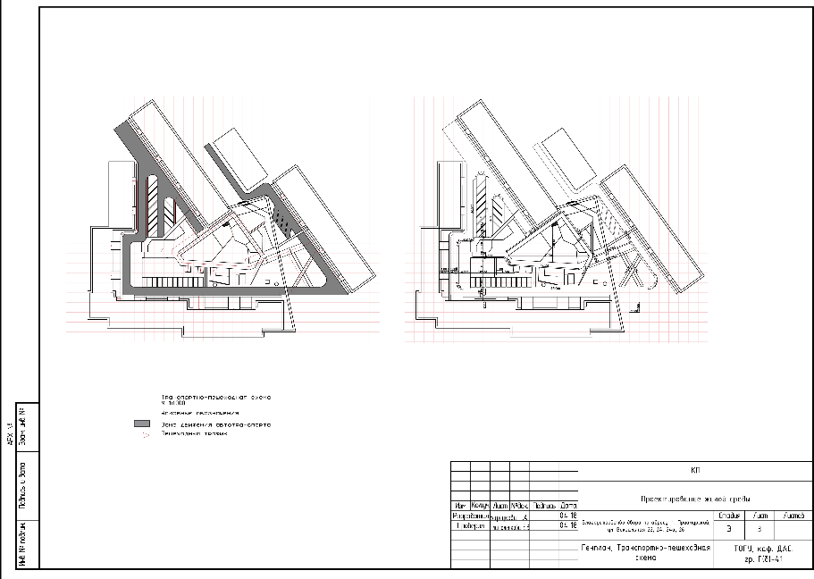

Slide 14
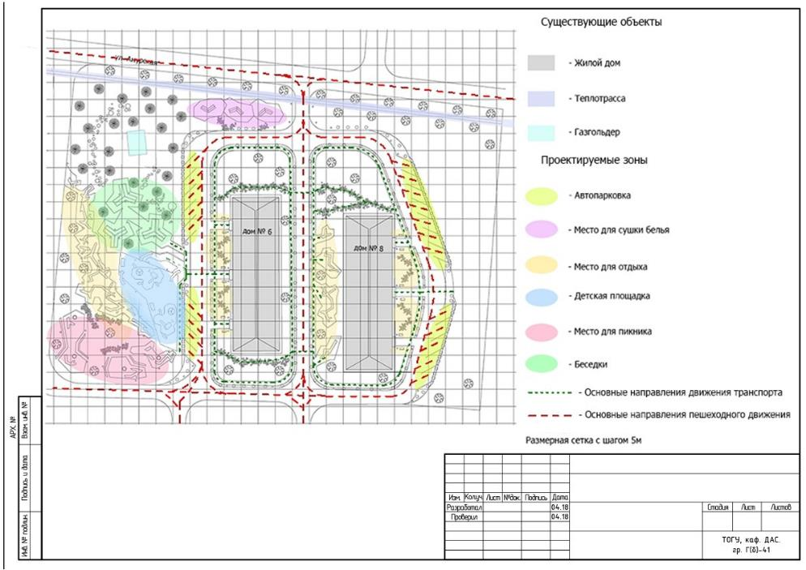

Slide 15
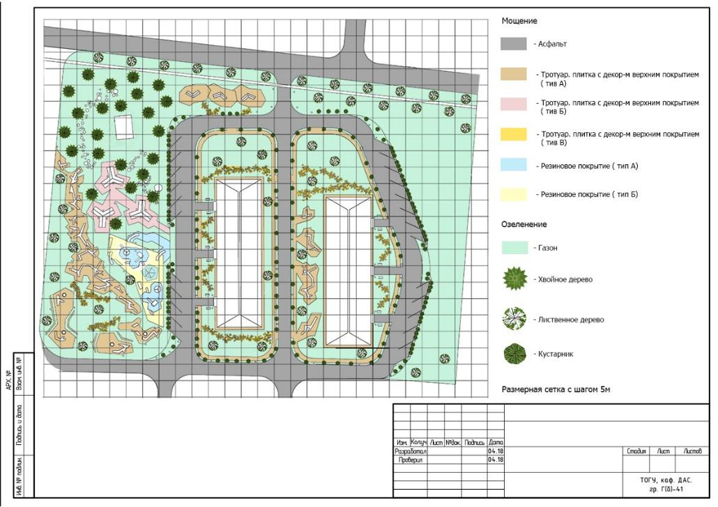

Slide 16
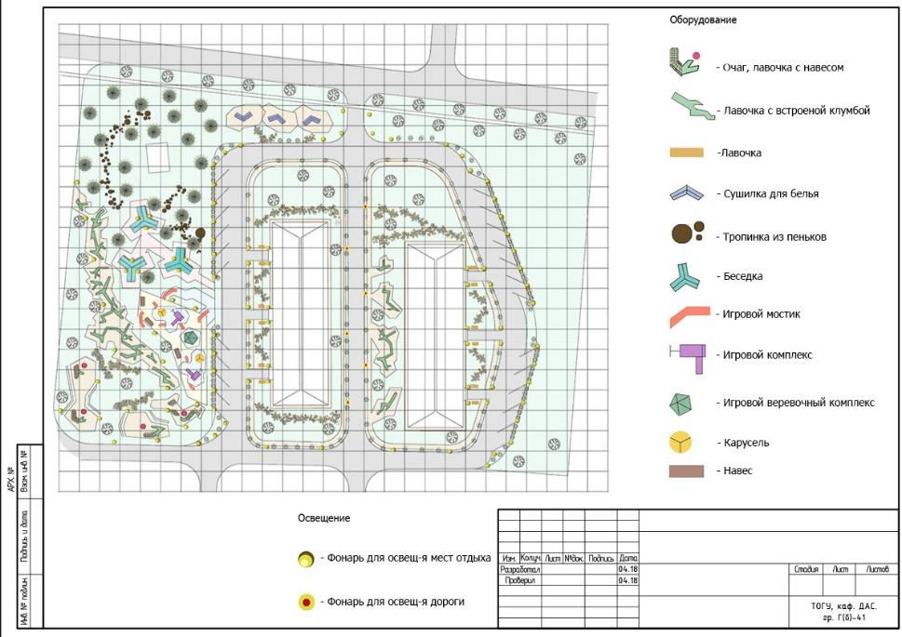

Slide 17
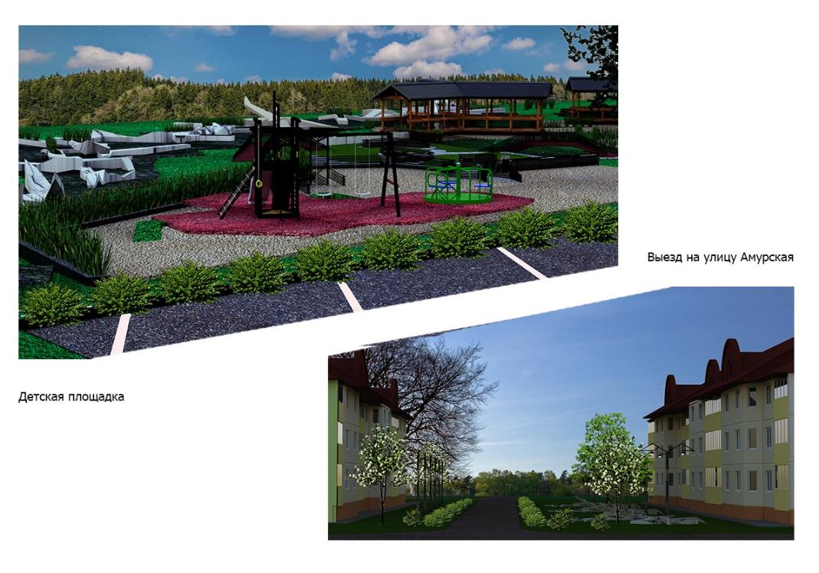

Slide 18
